Slide 1
SPOR BİLİMLERİ FAKÜLTESİ
BEDEN EĞİTİMİ VE SPOR BÖLÜMÜ
Eylül 2021-Eylül 2022

Slide 2
İÇERİK
BÖLÜM HAKKINDA
TEMEL SÜREÇLER VE 5 STRATEJİK AMAÇ
GÜÇLÜ YÖNLER
İYİLEŞTİRMEYE AÇIK ALANLAR

Slide 3
BÖLÜM HAKKINDA BİLGİLER (2021-2022)
BÖLÜM | Prof.Dr. | Doç. Dr. | Dr.Öğr. Üyesi | Öğr. Gör | Arş. Gör. Dr. | Arş. Gör. | Toplam
Beden Eğitimi ve Spor Bölümü | 3 | 1 | 2 | 3 | 1 | 3 | 13

Slide 4
BÖLÜM HAKKINDA BİLGİLER- Öğrenci Sayıları
BÖLÜM | Kayıt Yaptıran Öğrenci | Yabancı Uyruklu Öğrenci | Yatay Geçiş | Özel Öğrenci | Toplam
LİSANS | 40 (228-Kadın: 68 Erkek:160) | 0 | 3 | 6 | 49
 | I. ÖĞRETİM | II. ÖĞRETİM | I. ÖĞRETİM MEZUN | II. ÖĞRETİM MEZUN
YÜKSEK LİSANS | 12 | 23 | 2 | 4
DOKTORA | 5 |  | 7
TOPLAM | 33 Y. Lisans 27 Doktora | 44 Y. Lisans

Slide 5
EĞİTİM VE ÖĞRETİM
STRATEJİK AMAÇ 1 Eğitim-öğretim süreçlerinde etkin, verimli ve sürdürülebilir başarı sağlamak.
Hedef 1.1: Ön lisans, lisans ve lisansüstü eğitimde tercih edilen bir üniversite olmak.
PERFORMANS GÖSTERGELERİ | 2021-2022 |  |  | 2022-2023
 | HEDEF | GERÇEKLEŞEN | GERÇEKLEŞME ORANI | HEDEF
Üniversitemizi ilk sırada tercih eden öğrenci sayısı | 31 | 36 (6 Milli Öğrenci) | %116.1 | 35
Bölüm/Program doluluk oranları | 100 | 100 | %100 | 100
Uluslararası öğrenci sayısı. | 12 | 1 | %8.3 | 5
Değişim Programları ile Gelen Öğrenci Sayısı | 1 | 0 | %0 | 1

Slide 6
EĞİTİM VE ÖĞRETİM
STRATEJİK AMAÇ 1 Eğitim-öğretim süreçlerinde etkin, verimli ve sürdürülebilir başarı sağlamak.
Hedef 1.2: Programları ulusal ve uluslararası yeterlilikler çerçevesinde ve paydaş beklentilerini dikkate alarak güncellemek.
PERFORMANS GÖSTERGELERİ | 2022 |  |  | 2023
 | HEDEF | GERÇEKLEŞEN | GERÇEKLEŞME ORANI | HEDEF
Paydaş beklentileri doğrultusunda güncellenen program sayısı. | 1 | 1 | %100 | 0

Slide 7
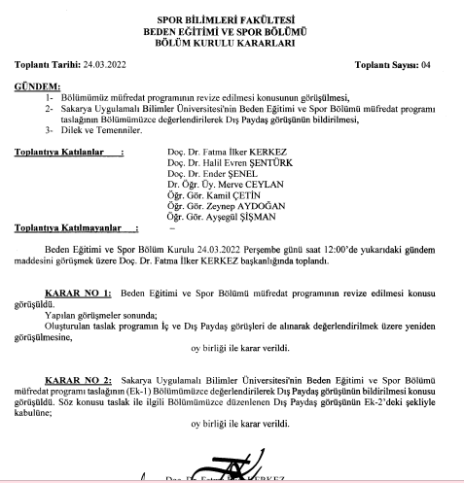
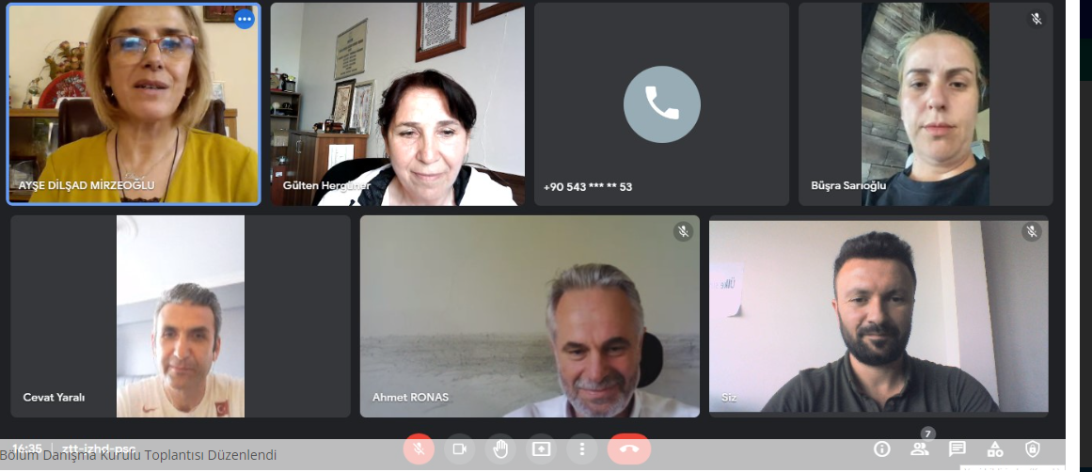
EĞİTİM VE ÖĞRETİM
PAYDAŞ KATILIMI
Bölüm/Program tasarımında paydaş katılımı örnekleri
*Danışma Kurulları Toplantıları
*İş birlikler (akran değerlendirme-3 adet)
https://sporbilimleri.subu.edu.tr/tr/paydaslarimiz
https://bso.subu.edu.tr/tr/bolum-danisma-kurulu

Slide 8
EĞİTİM VE ÖĞRETİM
Yüz Yüze
Uzaktan Eğitimde kullanılan aktif etkileşimli ders metotları örnekleri:
LMS
SABİS
ZOOM
GOOGLE MEET
Uygulamalı derslerde
YOUTUBE
INSTAGRAM
paylaşımları ve videoları kullanılmıştır.
2020- 2021 Bahar ve 2020-2021 Güz Ders Sayısı
Ders Sayısı | Yüz yüze | Online | Öğretim Elemanı Sayısı
68 | 41 | 17 | 26 (toplam)
 |  |  | 17 (online)
LEE | Ders Sayısı | Yüz yüze | Online | Öğretim Elemanı Sayısı
Yüksek Lisans | 16 | 11 | 5 | 8
Doktora | 10 | 6 | 4 | 5

Slide 9
EĞİTİM VE ÖĞRETİM
Akademik Danışmanlık Dağılımı (2021-2022)
Beden Eğitimi ve Spor Bölümü | ARZU ALTINTIĞ | 4. SINIF
 | ELİF ÜNAL | 3. SINIF
 | CİHAN AYHAN | 2. SINIF
 | ABDULLAH DÜĞENCİ | 1. SINIF

Slide 10
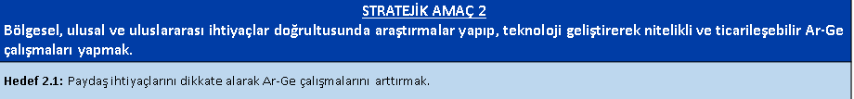
ARAŞTIRMA VE GELİŞTİRME
PERFORMANS GÖSTERGELERİ | HEDEF | GERÇEKLEŞEN
Kabul edilen araştırma projesi ve patent sayısı | 2 | 2
SCI, SCI-expanded, SSCI ve AHCI tarafından taranan dergilerde yayımlanan makale sayısı | 2 | 3
SCI, SCI-expanded, SSCI ve AHCI dışındaki indeksler tarafından taranan dergilerde yayımlanan makale sayısı makale sayısı | 20 | 25
Toplam atıf sayısı | 60 | 420
Ar-Ge Kapsamında Paydaşlarla yapılan işbirliği sayısı | - | -

Slide 11
ARAŞTIRMA VE GELİŞTİRME
BÖLÜM | BAP
 | Başvuru | Kabul
BEDEN EĞİTİMİ VE SPOR | 1 | 1

Slide 12
ARAŞTIRMA VE GELİŞTİRME
Dış Kaynaklı Projeler
Öğretim Üyesi | Bölümü | Projenin Adı | Proje Yapılan Kurum | Proje Bütçesi
Doç.Dr. Zeki TAŞ | Beden Eğitimi ve Spor | İzciler Ecdadın İzinde | GSB | 82.200 TL

Slide 13
TOPLUMSAL KATKI
ETKİNLİKLERDEN BAZILARI | ETKİNLİĞİN TÜRÜ | ETKİNLİĞİN TARİHİ | ETKİNLİK MERKEZİ
İlk Ders Etkinliği | Söyleşi | 22 Şubat 2022 | SBF Seminer Salonu
Beceri Öğreniminde Hatanın Tanımlanması ve Düzeltilmesi | Seminer | 12 Nisan 2022 | SBF Seminer Salonu
Yükseköğretimde Kalite Güvencesi ve Öğrenci Katılımı | Webinar | 19 Nisan 2022 | Zoom Platformu
Ampute Futbol Takımı Moral Maçı | Futbol Maçı | 24 Mayıs 2022 | SBF Stadyum
Beden Eğitiminde İyi Örnekler Çalıştayı | Çalıştay | 02 Haziran 2022 | Spor Bilimleri Fakültesi
Bölüm Danışma Kurulu Toplantısı | Toplantı | 01 Temmuz 2022 | Rektörlük Lokali

Slide 14
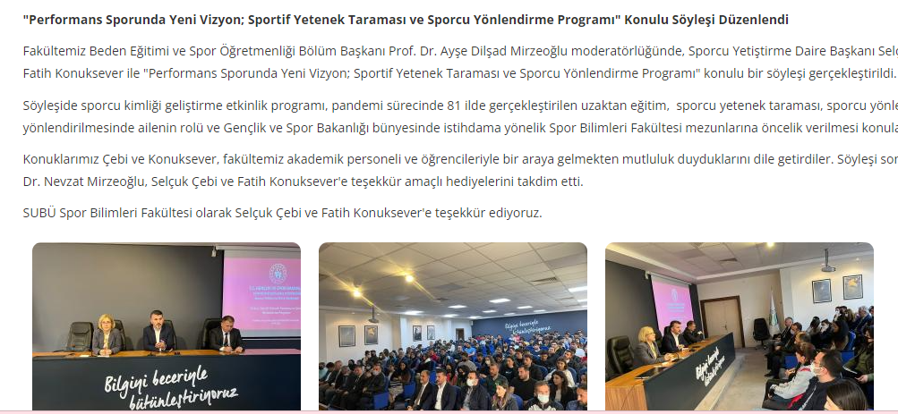
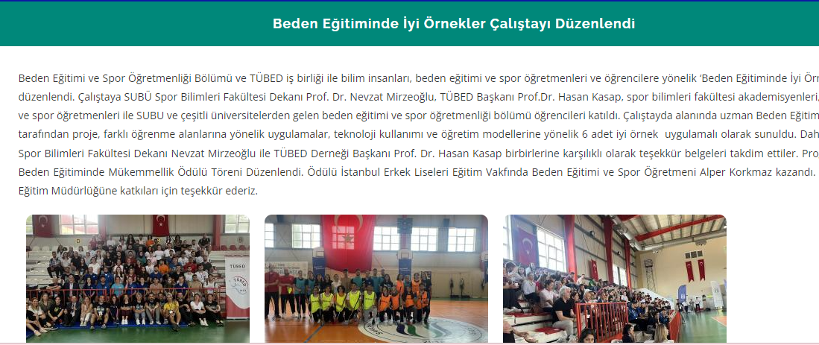
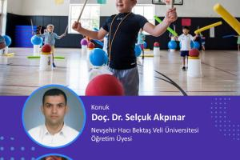
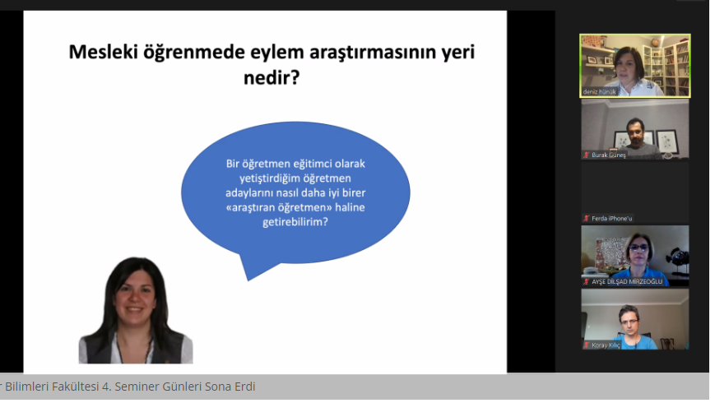
TOPLUMSAL KATKI

Slide 15
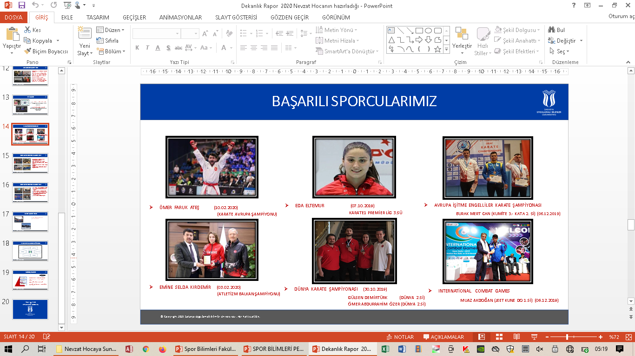
TOPLUMSAL KATKI

Slide 16

YENİLİKLER- 1. YÖNETİM DEĞİŞİKLİĞİ
BÖLÜM BAŞKANI DEĞİŞİKLİĞİ
Prof. Dr. A. Dilşad MİRZEOĞLU (Mart 2021-Halen)

Slide 17
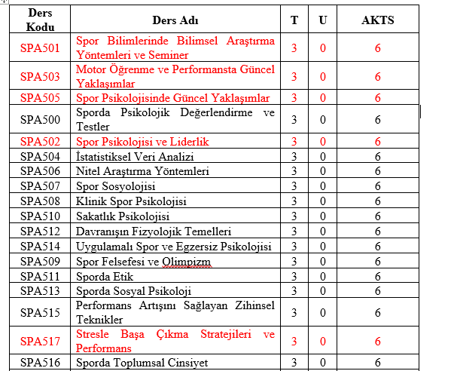
YENİLİKLER- 2. LİSANS ÜSTÜ EĞİTİM
PSİKOSOSYAL ALANLAR (Y. LİSANS)
ÖĞRETİM PROGRAMI
8 ÖĞRENCİ

Slide 18
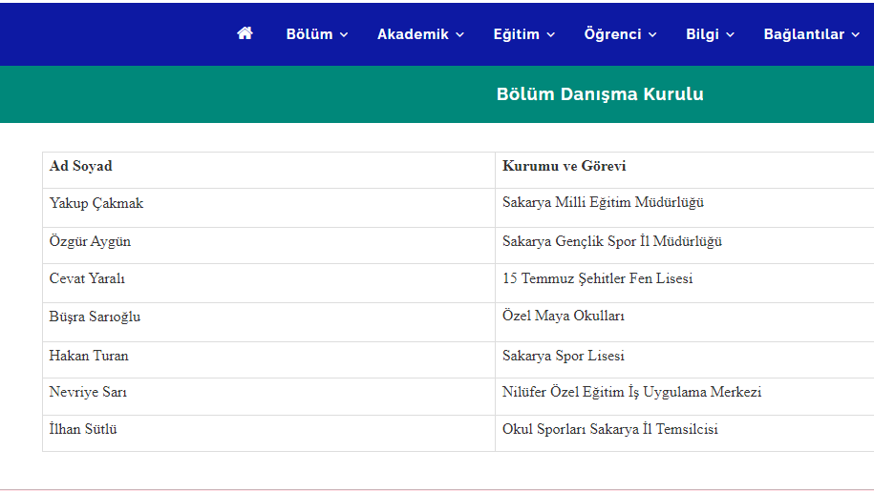
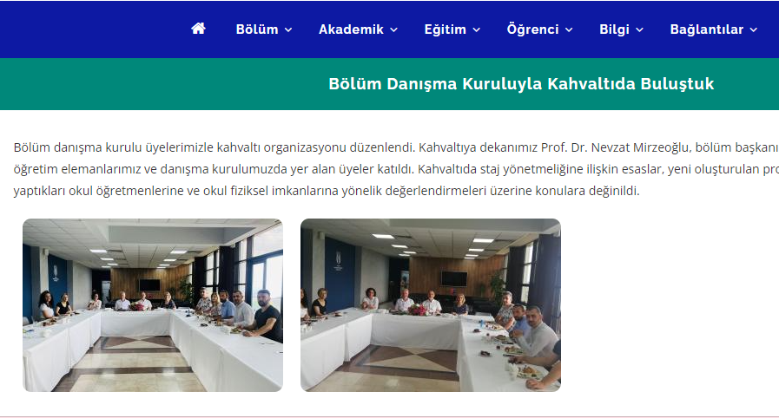
YENİLİKLER- 3. DANIŞMA KURULU
BÖLÜM DANIŞMA KURULU GÜNCELLENDİ
2 Toplantı yapıldı
YENİ KURUL VE KOMİSYONLAR OLUŞTURULDU

Slide 19
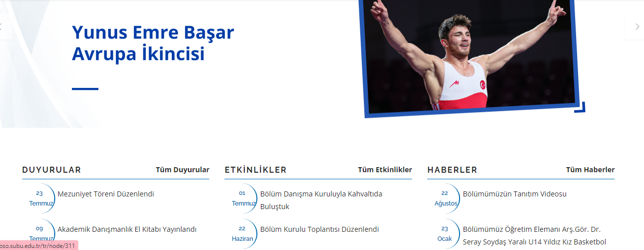
YENİLİKLER- 4. GÖRÜNÜRLÜK VE TAKİP EDİLEBİLİRLİK
WEB SAYFASI YENİLENDİ
SOSYAL MEDYA HESAPLARINDA GÜNCELLEMELER YAPILDI

Slide 20
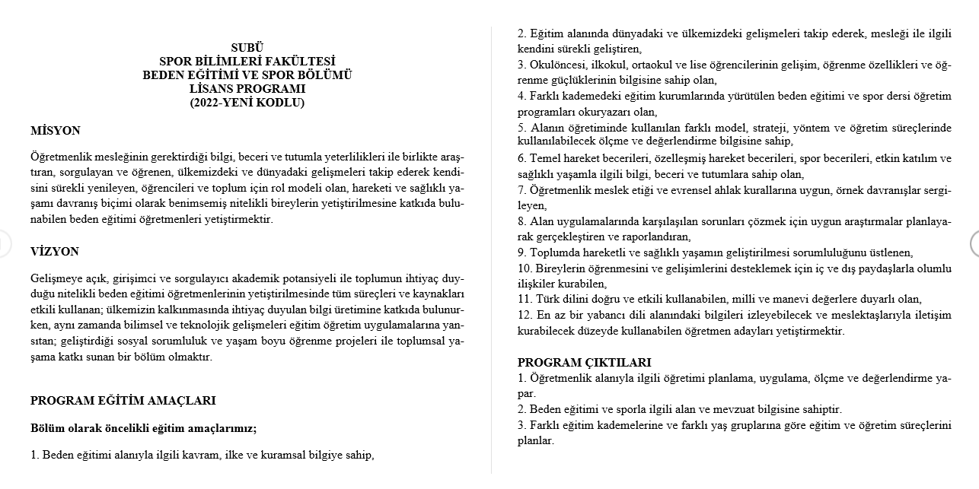
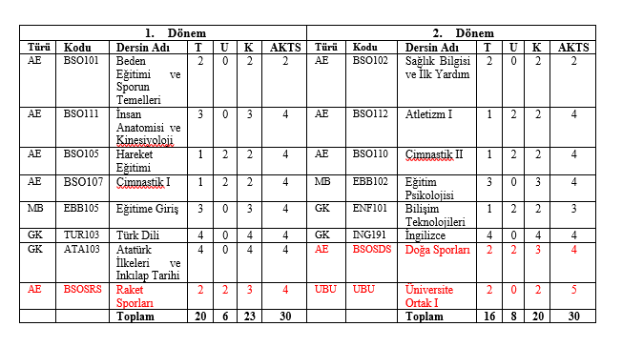
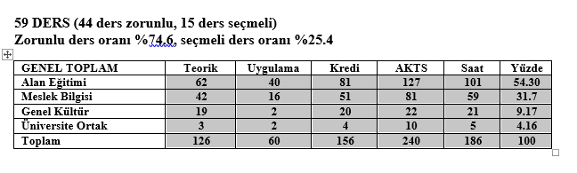
YENİLİKLER- 5. EĞİTİM PROGRAMI
BES LİSANS PROGRAMI GÜNCELLENDİ
Vizyon
Misyon
Program Eğitim Amaçları
Program Çıktıları

Slide 21
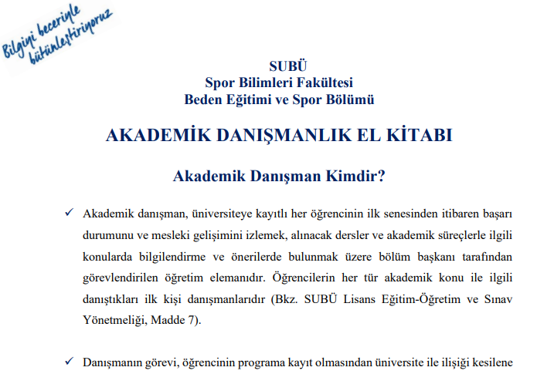
YENİLİKLER- 6. AKADEMİK DANIŞMANLIK
AKADEMİK DANIŞMANLIK EL KİTABI VE DANIŞMAN GÖRÜŞME FORMU YAYINLANDI

Slide 22
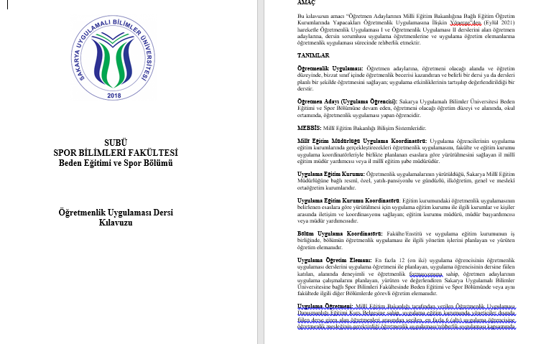
YENİLİKLER- 7. ÖĞRETMENLİK UYGULAMASI
ÖĞRETMENLİK UYGULAMASI DERSİ KILAVUZU YAYINLANDI (2. Sürüm)

Slide 23
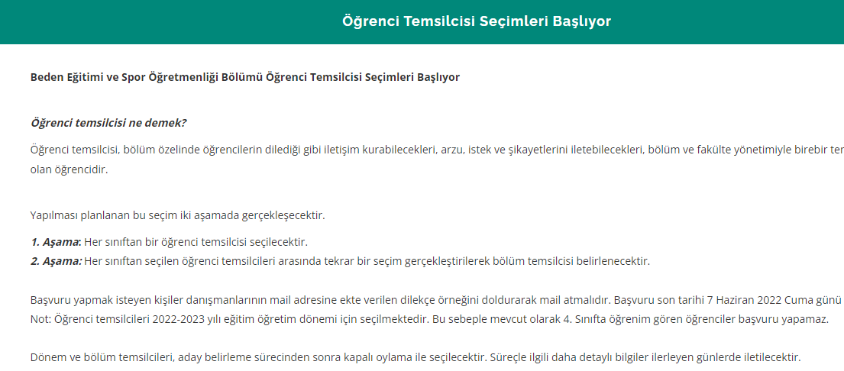
YENİLİKLER- 8. ÖĞRENCİ TEMSİLCİSİ
ÖĞRENCİ TEMSİLCİSİ SEÇİMİ GERÇEKLEŞTİRİLDİ
Yaren GÖL (2. sınıf)
Sema SARI (3. sınıf)
Osman Can UZAN (4. sınıf)

Slide 24

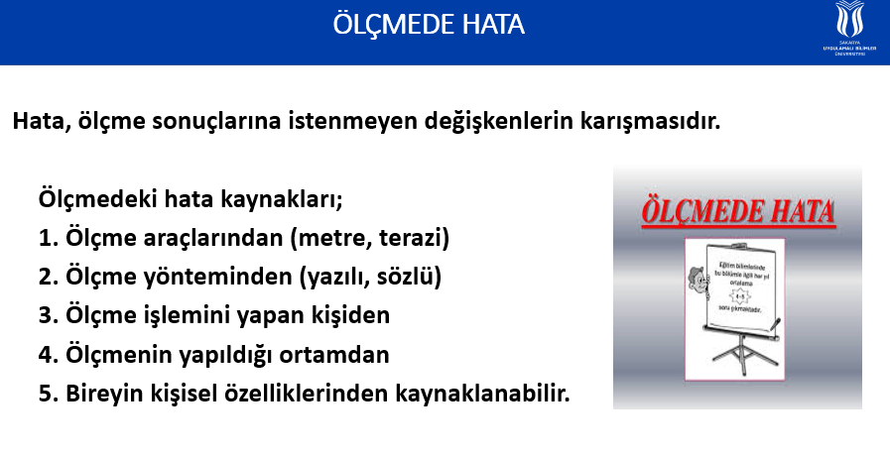
YENİLİKLER- 9. EĞİTİM MATERYALLERİ
EĞİTİM MATERYALLERİ VE DERS NOTLARI GÜNCELLENDİ

Slide 25
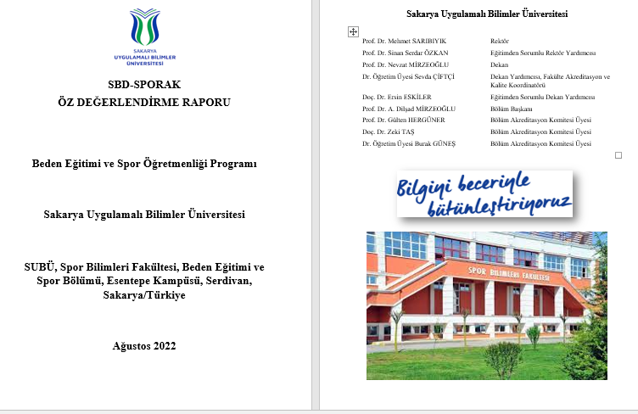
YENİLİKLER- 10. AKREDİTASYON
SBD-SPORAK’A PROGRAM AKREDİTASYONUNA BAŞVURU YAPILDI
(Ağustos 2022)

Slide 26
2022-2023 HEDEFLER
Hedef | Planlanan İyileştirmenin Açıklanması
Nitelikli öğrenci alımı ve yetiştirilmesi | Daha fazla tanıtım faaliyeti İlk sırada tercih edilen üniversite ve bölüm olmak Bölüm programımızın akreditasyonunu tamamlamak Öğretim elemanının niteliğini ve sayısını güçlendirmek Öğrenci değişim programlarını tanıtmak ve öğrencileri cesaretlendirmek Derslerin niteliğinin arttırılması (Çağdaş öğretim yöntemleri ve teknolojik araçların kullanılması) Ders izlencelerinin güncellenmesi
Nitelikli araştırma sayısını arttırma | Bölüm içi ve dış araştırmacılarla araştırma ortaklıkları kurmak Araştırma görevlilerini araştırma yapmaya teşvik etmek Lisansüstü öğrencilerimizi nitelikli araştırma yapma konusunda desteklemek Öğretim elemanlarının proje ve bilimsel araştırmalar konusunda eğitim almalarını sağlamak Dış kaynaklı projelerin sayısını arttırmak için paydaşlarla ortaklıklar sağlamak Öğretim elemanlarının panel, kongre, seminer vb. bilimsel toplantılara katılımlarını arttırmak
Yüksek Lisans Programını güncelleme | Psikososyal alanlar yüksek lisans programını güncellemek

Slide 27
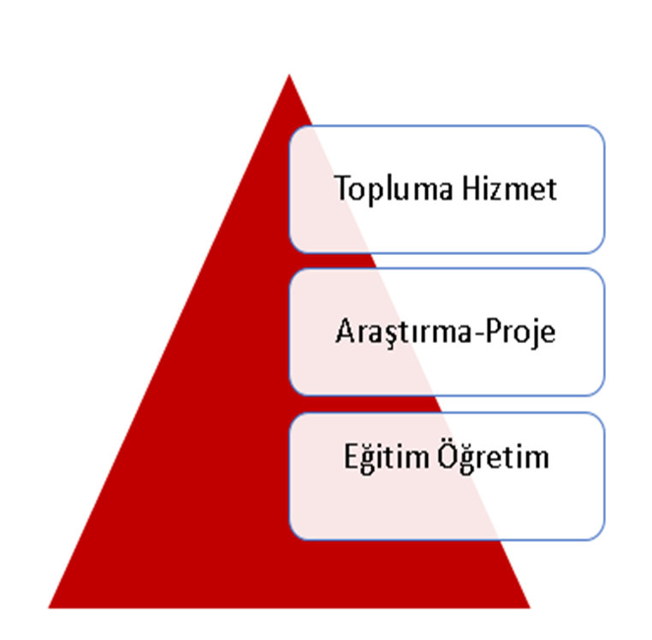
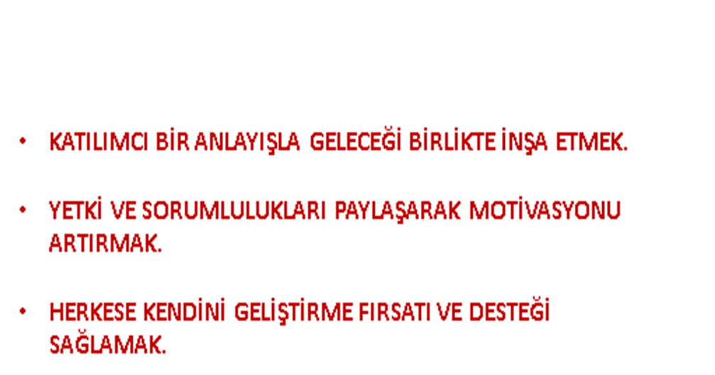
SONUÇ OLARAK

Slide 28



TEŞEKKÜRLER
@bsosubu
/bsosubu
bso.subu.edu.tr

